Slide 1

Chủ đề 2: Tự giới thiệu về mình
Bài 7: Ngôi sao của tôi , ngôi sao của bạn

Slide 2


Khởi động

Slide 3
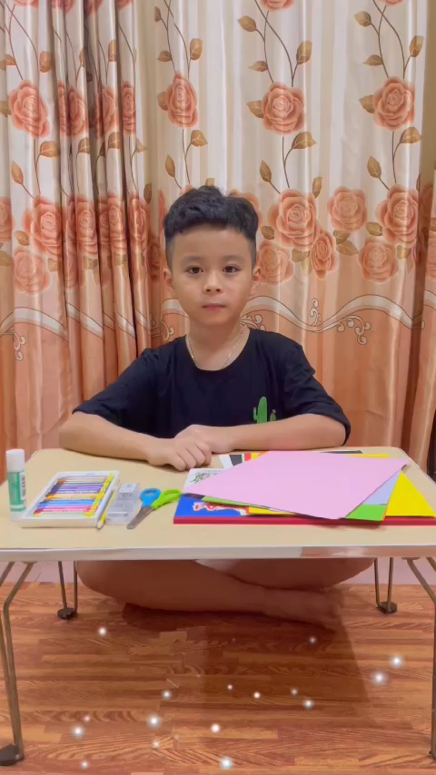

Slide 4
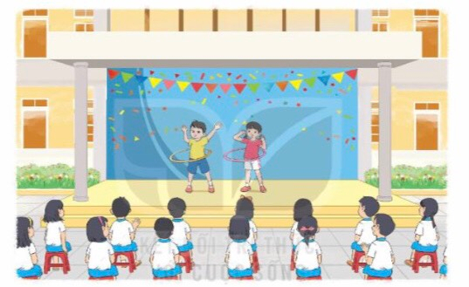
Giao lưu tài năng học trò.
Em thấy tài năng các bạn như thế nào?
Em thấy các bạn có tài năng khác nhau.

Slide 5
Khám phá

Slide 6




Kết nhóm theo sở thích

Slide 7












Sở thích được thể hiện qua sản phẩm và củng cố bằng các hoạt động và nếu có những người bạn cùng chung sở thích cùng thể hiện hoạt động thì thật vui.

Slide 8
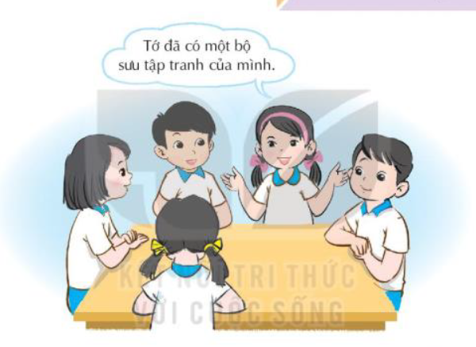
Lập kế hoạch hoạt động của nhóm cùng chung sở thích

Slide 9
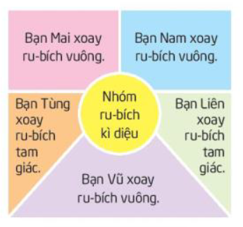

Slide 10
Vận dụng

Slide 11
Lập kế hoạch
cho bản thân

Slide 12



Những việc
mình cần làm
Sở thích
Thời gian

Slide 13



Chúc các con học tốt

